Slide 1
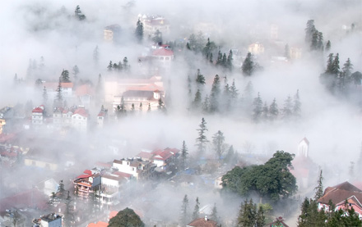
Lặng lẽ Sa Pa
(Trích)
Nguyễn Thành Long

Slide 2
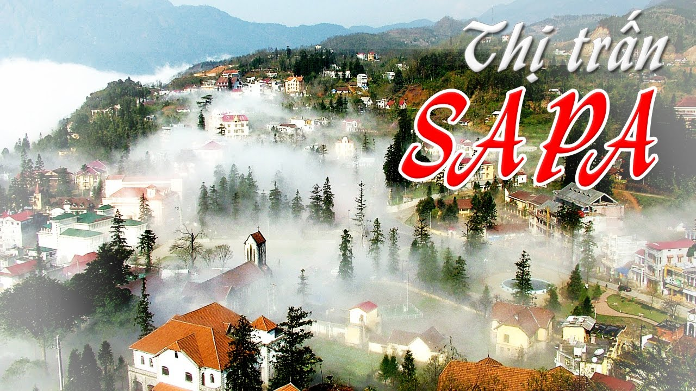

Slide 3
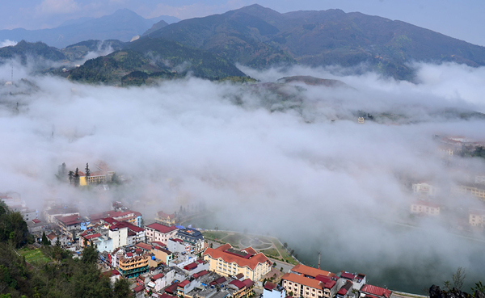
Một góc Sa Pa chìm trong sương mù buổi sớm

Slide 4
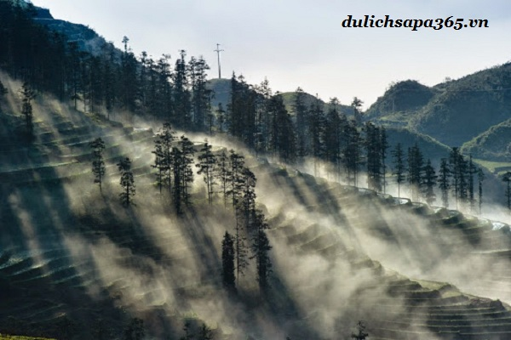
Sa Pa trong sương sớm

Slide 5
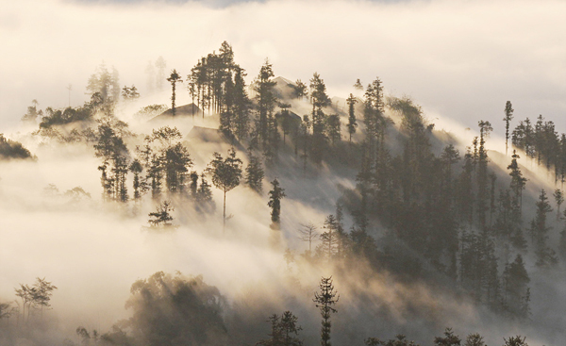
Khi mặt trời bắt đầu mọc, cũng là lúc khung cảnh có thêm màu vàng tô điểm thêm vẻ đẹp Sa Pa. Sương bắt đầu tan để lộ rừng cây cao vút.

Slide 6
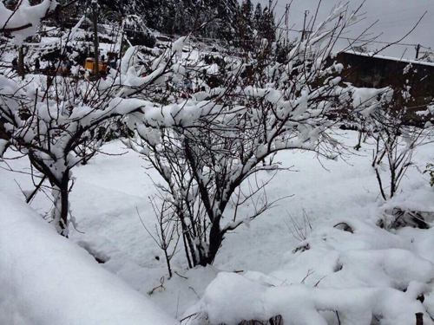
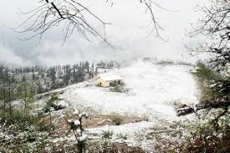

Slide 7
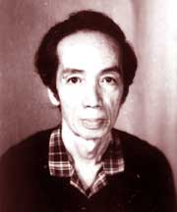
I. Tìm hiểu chung
1. Tác giả:
Nguyễn Thành Long

Slide 8
- Nguyễn Thành Long sinh tại huyện Duy Xuyên, tỉnh Quảng Nam, con một gia đình viên chức nhỏ. Năm 18 tuổi ông chuyển ra học ở Hà Nội và có viết cho báo Thanh Nghị (1943). Sau Cách mạng Tháng Tám, Nguyễn Thành Long tham gia hoạt động văn nghệ trong những năm kháng chiến chống Pháp (1946-1954) ở Nam Trung Bộ và bắt đầu viết văn vào thời gian này.
- Sau 1954, tập kết ra Bắc, Nguyễn Thành Long chuyển về sáng tác và biên tập ở các báo chí, nhà xuất bản. Có thời gian ông còn tham gia dạy ở Trường viết văn Nguyễn Du. Ông mất ở Hà Nội ngày 6 tháng 5 năm 1991 vì bệnh ung thư đại tràng, trong cảnh lặng lẽ khi vợ đi công tác nước ngoài, một con đi học nước ngoài, một con nhỏ đi học.

Slide 9
- Nguyễn Thành Long là cây bút chuyên viết truyện ngắn và ký. Nét đặc sắc trong truyện ngắn của ông là luôn tạo được hình tượng đẹp, ngôn ngữ giàu chất thơ, trong trẻo, nhẹ nhàng .
- Truyện ngắn Lặng lẽ Sa Pa viết năm 1970, sau chuyến đi thực tế Lào Cai của nhà văn, được in trong tập Giữa trong xanh (1972). Đây là truyện ngắn tiêu biểu cho phong cách Nguyễn Thành Long. Qua câu chuyện về những nhân vật không tên, tác giả muốn giới thiệu với người đọc về một vùng đất lặng lẽ mà thơ mộng, ở đó có những con người được lao động thầm lặng, say mê hiến dâng tuổi trẻ và tình yêu của mình cho quê hương, đất nước.

Slide 10
I. Tìm hiểu chung
a. Tác giả:
Nguyễn Thành Long
- Viết văn từ thời kì kháng chiến chống Pháp
- Là cây bút chuyên viết truyện ngắn
-Truyện ngắn của Nguyễn Thành Long nhẹ nhàng, tình cảm, thường pha chất kí và giàu chất thơ.
b. Tác phẩm:
*Hoàn cảnh sáng tác:
mùa hè năm 1970 - kết quả của chuyến đi lên Lào Cai của tác giả.
*Xuất xứ:
Truyện rút từ tập “Giữa trong xanh” (1972)

Slide 11
3) Bố cục:
3 phần
- Phần 1 (từ đầu đến “Kìa, anh ta kia”): Anh thanh niên qua lời giới thiệu của bác lái xe.
- Phần 2 (tiếp đến “không có vật gì như thế”): Cuộc gặp gỡ, trò chuyện giữa anh thanh niên với ông họa sĩ và cô kĩ sư.
- Phần 3 (còn lại): Cuộc chia tay cảm động.

Slide 12
II. Đọc – hiểu văn bản:
1. Tình huống truyện:
Cuộc gặp gỡ tình cờ của mấy người khách trên chuyến xe lên Sa Pa với anh thanh niên làm công tác khí tượng trên đỉnh Yên Sơn trong 30 phút.

Slide 13
II. Đọc – hiểu văn bản:
1. Tình huống truyện:
Cuộc gặp gỡ tình cờ của mấy người khách trên chuyến xe lên Sa Pa với anh thanh niên làm công tác khí tượng trên đỉnh Yên Sơn.
→ Tình huống truyện đơn giản nhưng tạo điều kiện cho nhân vật chính xuất hiện tự nhiên và thể hiện qua cái nhìn và cảm xúc của các nhân vật khác.
Trong cái lặng lẽ, vắng vẻ trên núi cao Sa Pa, nơi mà nghe tên người ta chỉ nghĩ đến sự nghỉ ngơi, vẫn có bao nhiêu người đang ngày đêm làm việc miệt mài, say mê cho đất nước.
=> Nổi bật chủ đề tác phẩm:

Slide 14
2. Bức tranh nên thơ về cảnh đẹp Sa Pa:
- Sa Pa bắt đầu với những rặng đào.
- những đàn bò lang cổ …
- Nắng ... len tới, đốt cháy rừng cây
- Những cây thông …màu xanh của rừng.
- Mây bị nắng xua, cuộn tròn … lăn ... luồn cả vào gầm xe.
- ... nắng đã mạ bạc cả con đèo, ... như một bó đuốc lớn.
→ Vài nét chấm phá, nghệ thuật nhân hóa, so sánh, ngôn ngữ đặc sắc.
→ Vẻ đẹp thiên nhiên Sa Pa độc đáo, tươi sáng, thơ mộng, đầy sức sống.
=> Tình yêu thiên nhiên của tác giả.

Slide 15
3. Chân dung người lao động bình thường nhưng phẩm chất rất cao đẹp:
a) Nhân vật anh thanh niên:
- Hoàn cảnh sống và làm việc:

Slide 16
a) Nhân vật anh thanh niên:
- Hoàn cảnh sống và làm việc:
+ Làm khí tượng kiêm vật lí địa cầu.
+ Sống một mình trên đỉnh núi, bốn bề chỉ cây cỏ và mây mù lạnh lẽo.

Slide 17
a) Nhân vật anh thanh niên:
- Hoàn cảnh sống và làm việc:
+ Làm công tác khí tượng kiêm vật lí địa cầu.
→ Công việc gian khổ đòi hỏi tỉ mỉ, chính xác, có tinh thần trách nhiệm cao.
+ Sống một mình trên đỉnh núi, bốn bề chỉ cây cỏ và mây mù lạnh lẽo.
→ Gian khổ nhất là phải vượt qua sự cô đơn, vắng vẻ.
=> Đức hy sinh đáng quý.
- Suy nghĩ:
+sống gắn bó với sự nghiệp của đất nước.

Slide 18
+ Suy nghĩ về công việc:
“…khi ta làm việc, ta với công việc là đôi, sao gọi là một mình được? Huống chi công việc của cháu gắn liền với việc của bao anh em, đồng chí dưới kia. Công việc của cháu gian khổ thế đấy, chứ cất nó đi, cháu buồn đến chết mất.”
“…Mình sinh ra là gì, mình đẻ ở đâu, mình vì ai mà làm việc ?”
“Chú ấy nói: nhờ cháu có góp phần phát hiện một đám mây khô mà ngày ấy, tháng ấy, không quân ta hạ được bao nhiêu phản lực Mĩ trên cầu Hàm Rồng. Đối với cháu thật là đột ngột…từ hôm ấy cháu sống thật hạnh phúc.”

Slide 19
- Suy nghĩ:
sống gắn bó với sự nghiệp của đất nước.
+ Suy nghĩ về cuộc sống:
+ Suy nghĩ về công việc:
. Nhận thức được ý nghĩa công việc mình làm.
. Coi công việc là bạn
. Hạnh phúc khi được làm việc và cống hiến.
→ Sự gắn bó, lòng yêu nghề.
=> Chính những suy nghĩ đẹp đã khiến anh thêm yêu cuộc sống và con người, giúp anh có thêm nghị lực để vượt lên, để sống đẹp đầy ý nghĩa.

Slide 20
a) Nhân vật anh thanh niên:
- Hoàn cảnh sống và làm việc.
- Suy nghĩ.
+ Suy nghĩ về cuộc sống.
+ Suy nghĩ về công việc.
- Lối sống.

Slide 21
- Lối sống
“Một căn nhà ba gian, sạch sẽ, với bàn ghế, sổ sách, biểu đồ, thống kê, máy bộ đàm…một góc trái với chiếc giường con, một chiếc bàn học, một giá sách”
Anh thường gửi bác lái xe mua sách. Khi bác lái xe đưa gói sách cho anh, anh “mừng quýnh”.
“Cô gái … ngồi ngay xuống chiếc bàn học con, lật xem bìa một cuốn sách rồi để lại nguyên lật mở như cũ.”

Slide 22
- Lối sống
+ Sắp xếp nhà cửa ngăn nắp, gọn gàng, khoa học.
+ Đọc sách.
+ Trồng hoa, nuôi gà.
→ Sống có văn hóa, có tâm hồn.
- Thái độ đối với mọi người:
+ Tình thân với bác lái xe, gửi vợ bác lái xe củ tam thất.

Slide 23
- Lối sống
+ Sắp xếp nhà cửa ngăn nắp, gon gàng, khoa học.
+ Đọc sách.
+ Trồng hoa, nuôi gà.
→ Sống văn minh, có tâm hồn.

Slide 24
- Thái độ đối với mọi người:
+ Tình thân với bác lái xe, gửi vợ bác lái xe củ tam thất.
+ Đón tiếp khách nồng nhiệt, ân cần chu đáo: tặng hoa, mời trà, vui vẻ trò chuyện.
+ Từ chối khi thấy bác họa sĩ vẽ mình, giới thiệu người khác xứng đáng hơn.
+ Quý trọng thời gian gặp gỡ: đếm từng phút, tiếc rẻ khi chỉ còn năm phút.
+ Xúc động khi chia tay: quay mặt đi, tặng làn trứng, không dám tiễn khách dù chưa đến giờ “ốp”.
→ Chân thành, cởi mở, hiếu khách, khiêm tốn.

Slide 25
a) Nhân vật anh thanh niên:
- Hoàn cảnh sống và làm việc
→ Tinh thần trách nhiệm cao.
- Suy nghĩ
→ Sự gắn bó, lòng yêu nghề
- Lối sống
→ Sống văn minh, có tâm hồn.
- Thái độ đối với mọi người:
→ Chân thành, cởi mở, hiếu khách, khiêm tốn.
=> Anh thanh niên là hình ảnh tiêu biểu cho những con người ở Sa Pa, là chân dung con người lao động mới trong công cuộc xây dựng và bảo vệ đất nước.

Slide 26
b) Những nhân vật khác:
- Ông họa sĩ:
Người từng trải, yêu cuộc sống, có những suy nghĩ sâu sắc về nghệ thuật, về con người.
- Cô kĩ sư:
+ Xúc động trước cuộc sống và tâm hồm anh thanh niên.
+ Cô đánh giá đúng hơn về mối tình nhạt nhẽo đã từ bỏ và yên tâm hơn với quyết định của mình: lựa chọn một cuộc sống có ý nghĩa.
→ Bừng dậy những tình cảm đẹp khi bắt gặp ánh sáng từ một tâm hồn đẹp.

Slide 27
- Bác lái xe:
Cởi mở, vui tính.
- Những nhân vật không xuất hiện:
+ Anh bạn đồng nghiệp cũng lặng lẽ cống hiến trên đỉnh Phan-xi-păng cao 3142m.
+ Ông kĩ sư vườn rau Sa Pa hết lòng với công việc.
+ Anh cán bộ nghiên cứu sét 11 năm trời không một ngày nào xa cơ quan.
+ Ông bố anh xung phong đi bộ đội.
→ Lòng yêu mến, cảm phục những con người sống và làm việc lặng lẽ, quên mình, cống hiến sức lực và trí tuệ cho nhân dân, Tổ quốc.

Slide 28
B. Nghệ thuật:
- Tạo tình huống truyện tự nhiên, tình cờ, hấp dẫn.
- Xây dựng đối thoại, độc thoại và độc thoại nội tâm.
- Nghệ thuật tả cảnh thiên nhiên đặc sắc; miêu tả nhân vật với nhiều điểm nhìn.
- Kết hợp giữa kể với tả và nghị luận.
- Tạo tính chất trữ tình trong tác phẩm truyện.
C. Ý nghĩa văn bản:
Lặng lẽ Sa Pa là câu chuyện về cuộc gặp gỡ với những con người trong một chuyến đi thực tế của nhân vật ông họa sĩ, qua đó, tác giả thể hiện niềm yêu mến đối với những con người có lẽ sống cao đẹp đang lặng lẽ quên mình cống hiến cho Tổ quốc.

